Slide 1
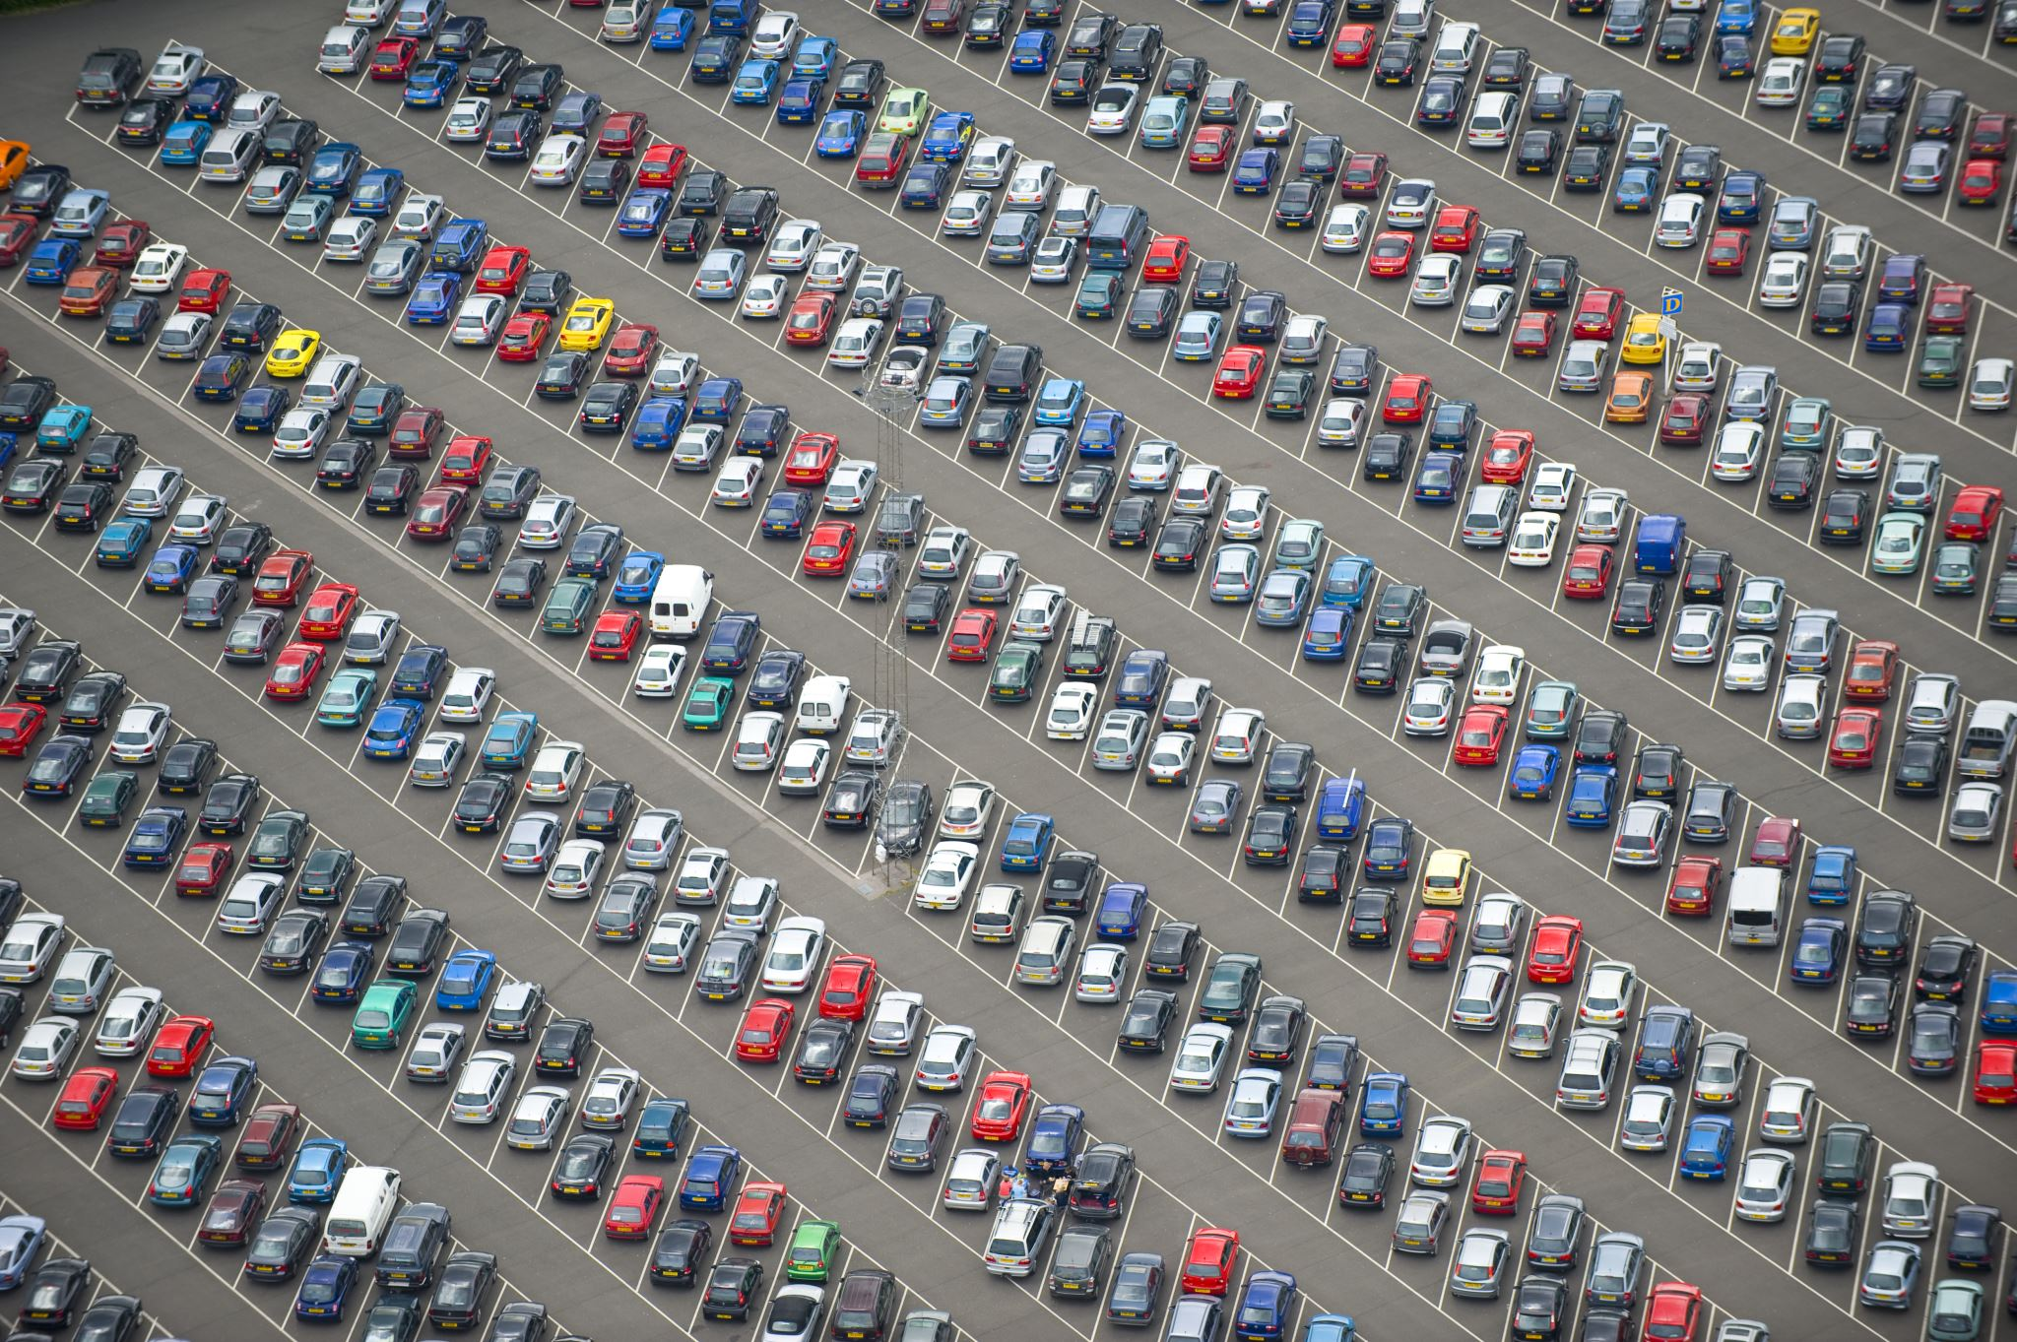



SMART
PARKING
SOLUTION
CORSO PIATTAFORME MOBILI E SERVIZI CLOUD
A.A. 2019/2020

Slide 2




OBIETTIVI PRINCIPALI
LOCALIZZAZIONE POSTEGGI SU MAPPA
PRENOTAZIONE E GESTIONE IMPREVISTI
L’utente può visualizzare su mappa la posizione dei posteggi liberi in tempo reale.
Il meccanismo di prenotazione consente all’automobilista di raggiungere il posto comodamente senza stress e risparmiando tempo grazie anche al Sistema di Gestione Imprevisti. Quest’ultimo si preoccupa di reindirizzare gratuitamente l’utente nel caso in cui il parcheggio prenotato fosse occupato abusivamente da terzi.
SEMPLIFICAZIONE RICERCA POSTEGGIO
NAVIGATORE
GESTIONE PARCHEGGI PREFERITI
Il Sistema, dopo la prenotazione di uno stallo, rende all’utente seplice il raggiungimento della destinazione grazie ad un navigator intuitivo.
L’applicazione consente di memorizzare le zone preferite per una ricerca ancora più rapida

Slide 3

STEP FUNZIONALI
1
Scarica APPosto e registrati
Sul tuo smartphone, scarica la nuova app e registrati. Poi scegli il metodo di pagamento e accedi al Sistema.
Step 4
2
Visualizza i parcheggi sulla mappa e PRENOTANE uno
Inserisci la tua destinazione per vedere i parcheggi liberi. Clicca su un parcheggio e prenotalo per il tempo necessario.
3
Raggiungi il parcheggio e lascia la tua auto
Puoi trovare lo stallo prenotato ad attenderti con un led giallo.
Step 3
4
Inquadra il codice QR sulla colonnina. Adesso puoi andare!
Questo serve a verificare che il parcheggio corrisponde alla tua prenotazione. Lascia l’auto e goditi la passeggiata!
Step 2
Step 1

Slide 4




ECOSISTEMA IoT
1. Mobile App APPosto
Interfaccia tramite la quale l’utente interagisce con il sistema. Deve risultare semplice e intuitiva per ogni tipologia d’utente. Inoltre deve fungere anche da assistente nella guida per concedere più confort all’automobilista durante la ricerca del posto auto.
2. Colonnina & Infrastruttura IoT
La colonnina smart rileva e segnala il cambiamento dello stato del parcheggio in tempo reale grazie alla sensoristica di cui è dotato. Comunica poi al server i dati sullo stato attraverso la rete 5 G .
3. Server & Web Services
Il server e i vari servizi web elaborano i dati necessari e garantiscono una gestione robusta del servizio offerto.
7A

Slide 5
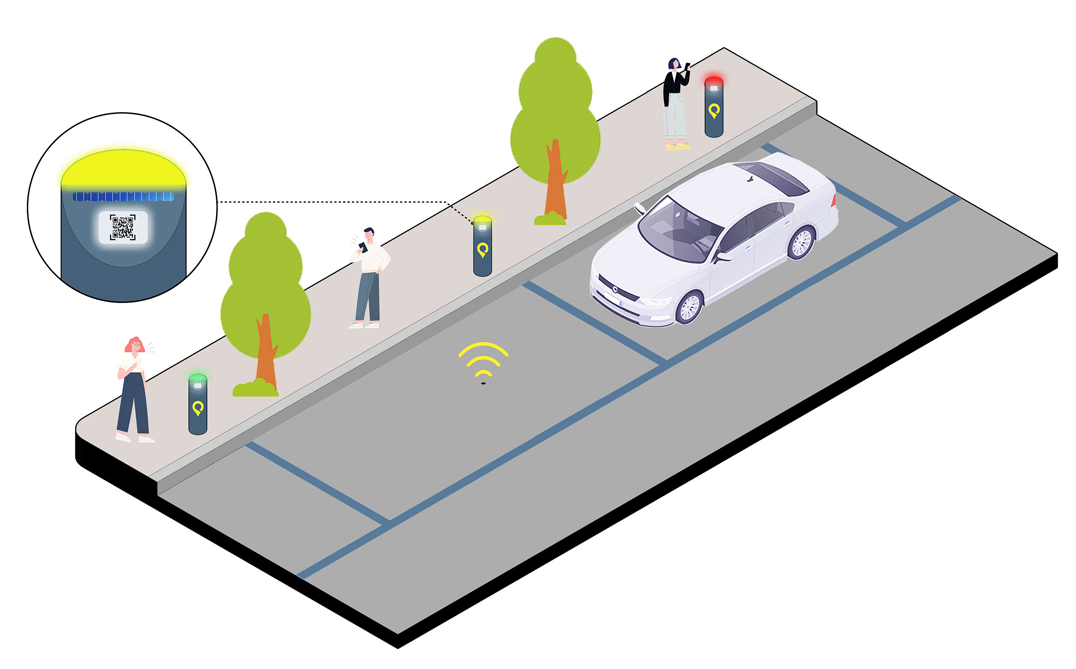
SENSORISTICA

Slide 6




LEAN
MOCK-UP &
MODEL
USER JOURNEY
CANVAS

Slide 7
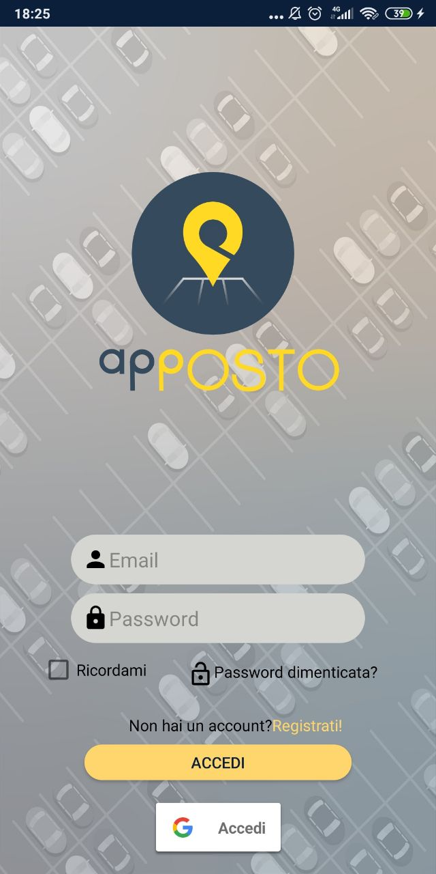
LOGIN
Presentazione Vista
LoginActivity
La LoginActivity si occupa di gestire l’accesso degli utenti registrati tramite il servizio di Google Firebase Authentication.
Inoltre consente di memorizzare le credenziali di accesso grazie alla funzione ‘Ricordami’ e di recuperare la password in caso di dimenticanza. Qualora l’utente non fosse registrato può farlo premendo su ‘Registrati’.
L’accesso può essere effettuato anche tramite le credenziali Google.
Una volta premuto Accedi l’activity
procede con l’aggiornamento del
Device Token del dispositivo e lancia un intent verso la MapsActivity.
Portfolio Presentation

Slide 8
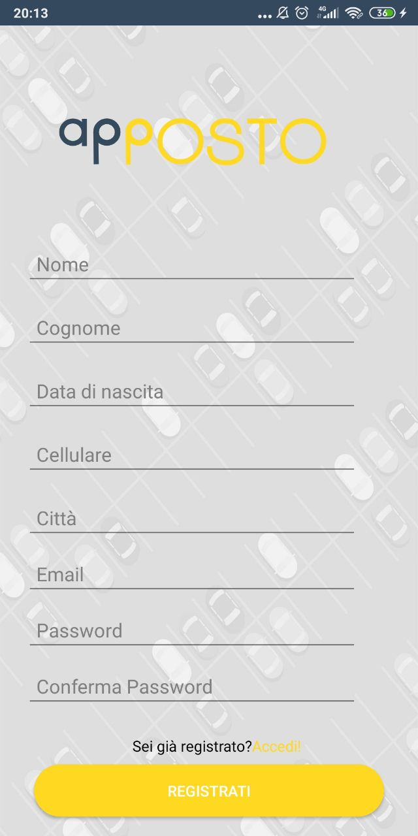
REGISTRAZIONE
Presentazione Vista
SignupActivity
Nella SignUpActivity è possible procedere con la compilazione del form dei dati anagrafici sui quali agiscono anche dei controlli di validità (es.password e cellulare)
Premendo il bottone ‘Registrati’ si procede alla Creazione di un nuovo Utente sia per autenticazione di Firebase sia nel database di Altervista.
Da questa vista si passa dunque a quella relativa al pagamento per la prima ricarica del wallet.
Portfolio Presentation

Slide 9
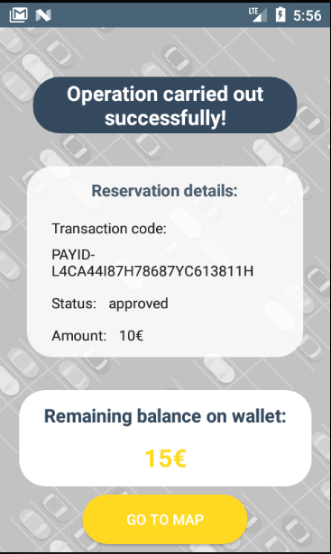
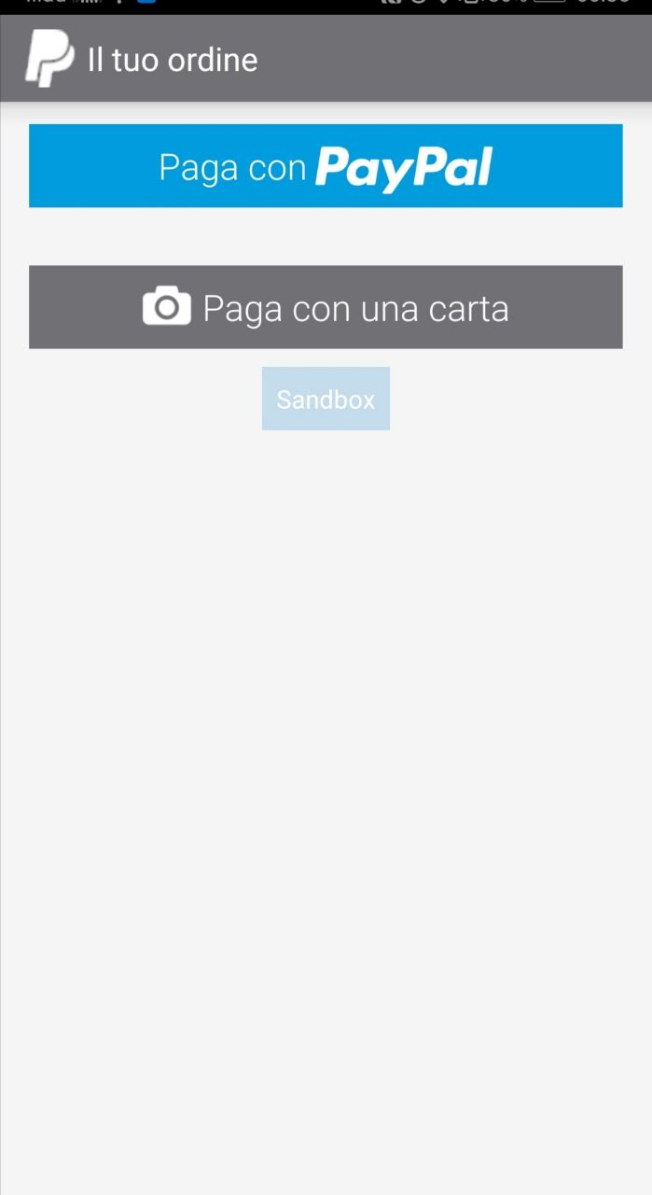
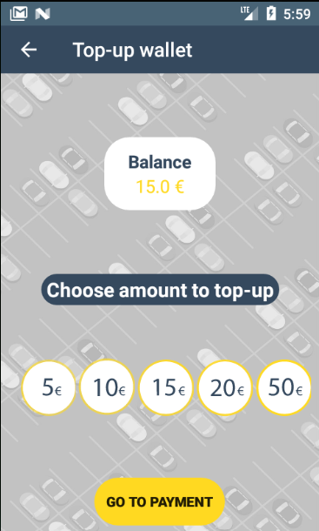
RICARICA WALLET
Presentazione Viste
PaymentActivity
PaymentDetail
La PaymentActivity consente di selezionare l’importo da ricaricare, ed effettuare la ricarica del wallet tramite l’API di Paypal.
Finchè l’utente non ricarica il proprio wallet non potrà accedere alla MapsActivity e visualizzare gli stalli disponibili.
Una volta effettuato il pagamento, l’utente verrà indirizzato all’activity Payment Detail, tramite cui potrà visualizzare i dettagli del pagamento e il saldo corrente sul proprio wallet.
Portfolio Presentation

Slide 10
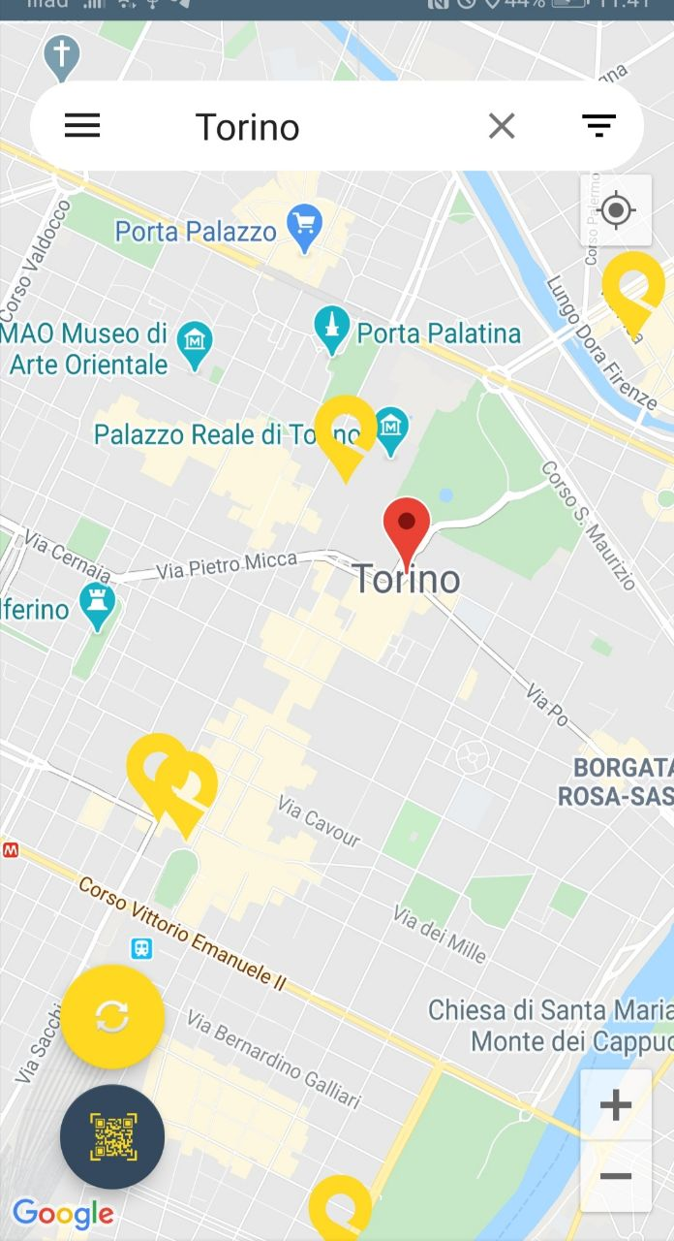
MAPPA
Presentazione Vista
MapsActivity
La MapsActivity è la Core Activity dell’applicazione presentata.
Funge da mappa, navigatore e pannello di controllo della prenotazioni in corso.
Per far ciò gestisce la geolocalizzazione e la georeferenziazione.
Inoltre è la vista deputata alla comunicazione con il server e con I web services.
La vista è stata mantenuta con uno stile minimal volutamente al fine di non distrarre l’utente durante la guida.
Portfolio Presentation

Slide 11
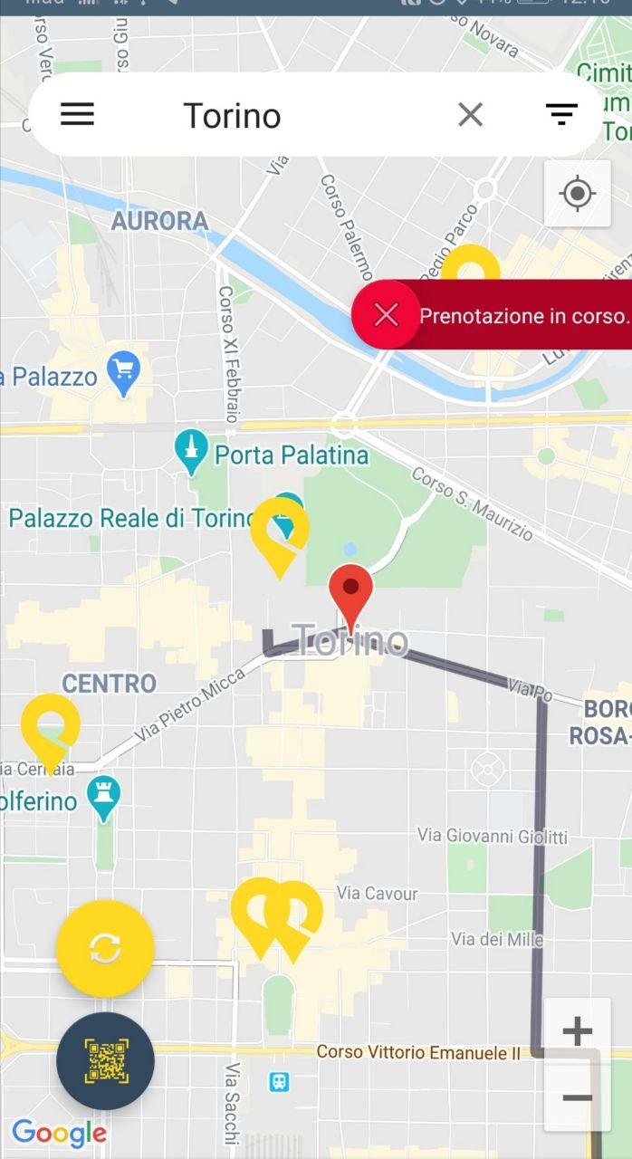
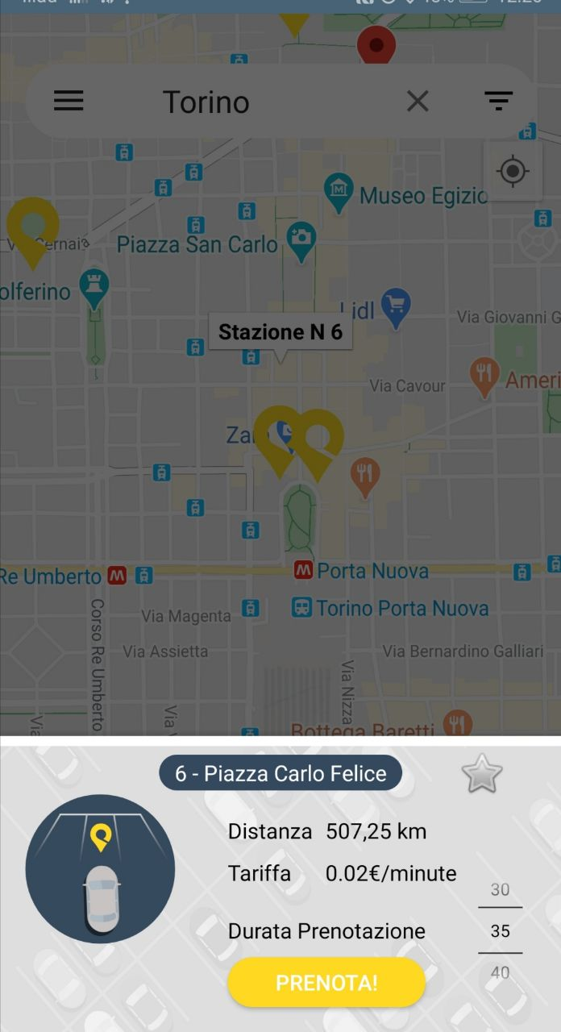
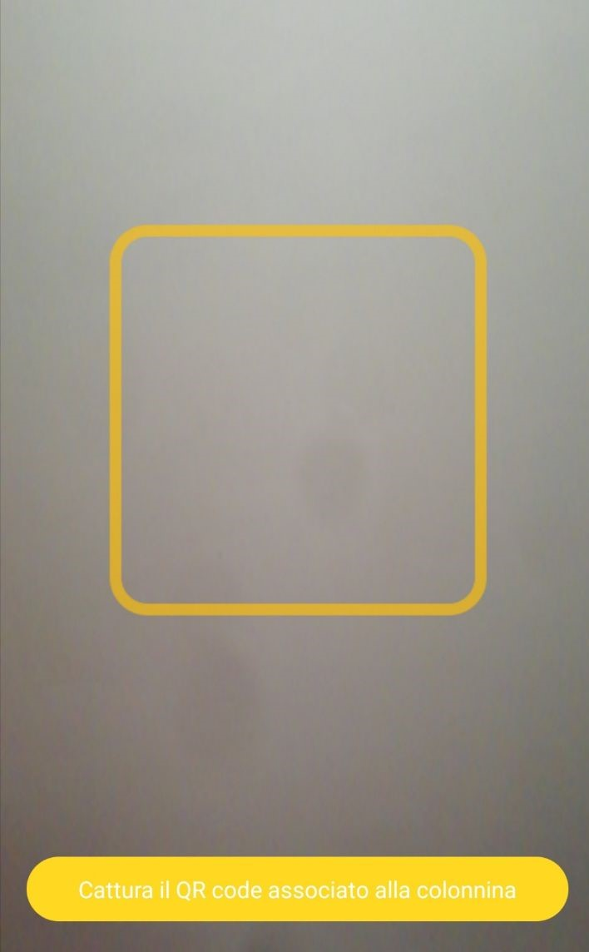
ITER DI PRENOTAZIONE
2-NAVIGATORE
1-PRENOTAZIONE
3-SCANSIONE QR CODE

Slide 12
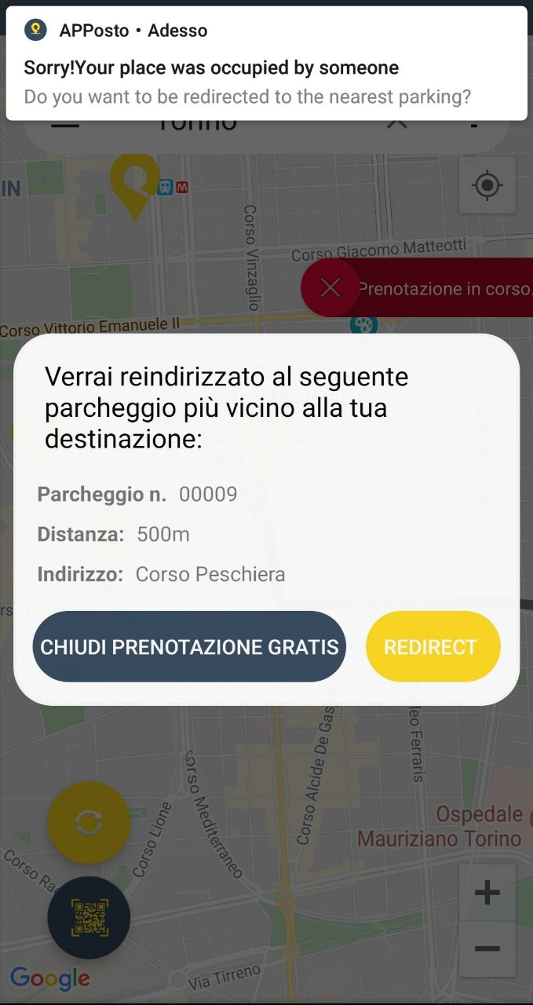
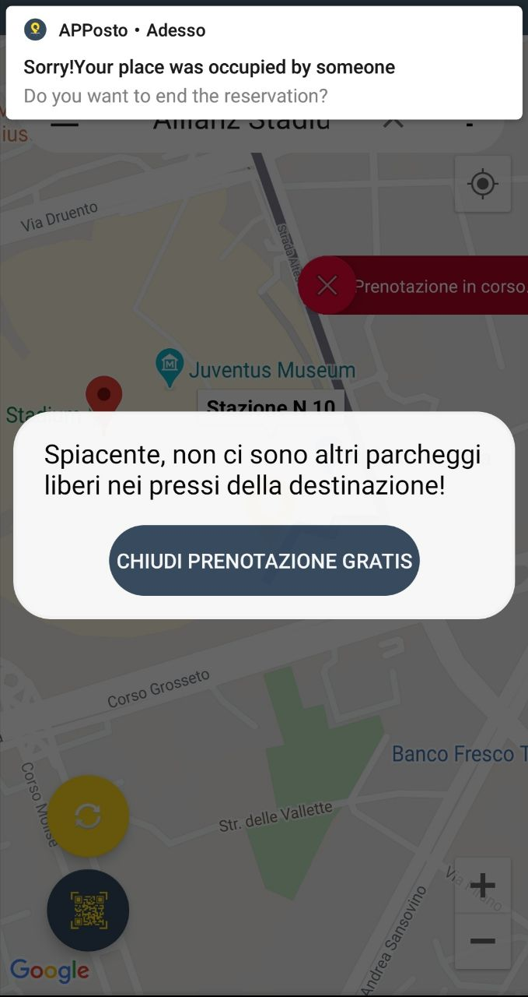
GESTIONE IMPREVISTI Occupazione impropria dello stallo prenotato
REDIRECT
CLOSE FOR FREE
CASO 1:
E’ disponibile un posteggio
entro 1km da quello occupato
Impropriamente da terzi.
Arriva una notifica all’ user che
può scegliere se:
-Terminare gratuitamente la
prenotazioni;
-Pagare la prenotazione fino a quel
momento ed accettare il
reindirizzamento gratuito verso il
posteggio consigliato dal Sistema.
CASO 2:
Non è disponibile un posteggio
entro 1km da quello occupato
Impropriamente da terzi.
L’user può confermare solamente di
voler terminare gratuitamente la
prenotazioni;

Slide 13
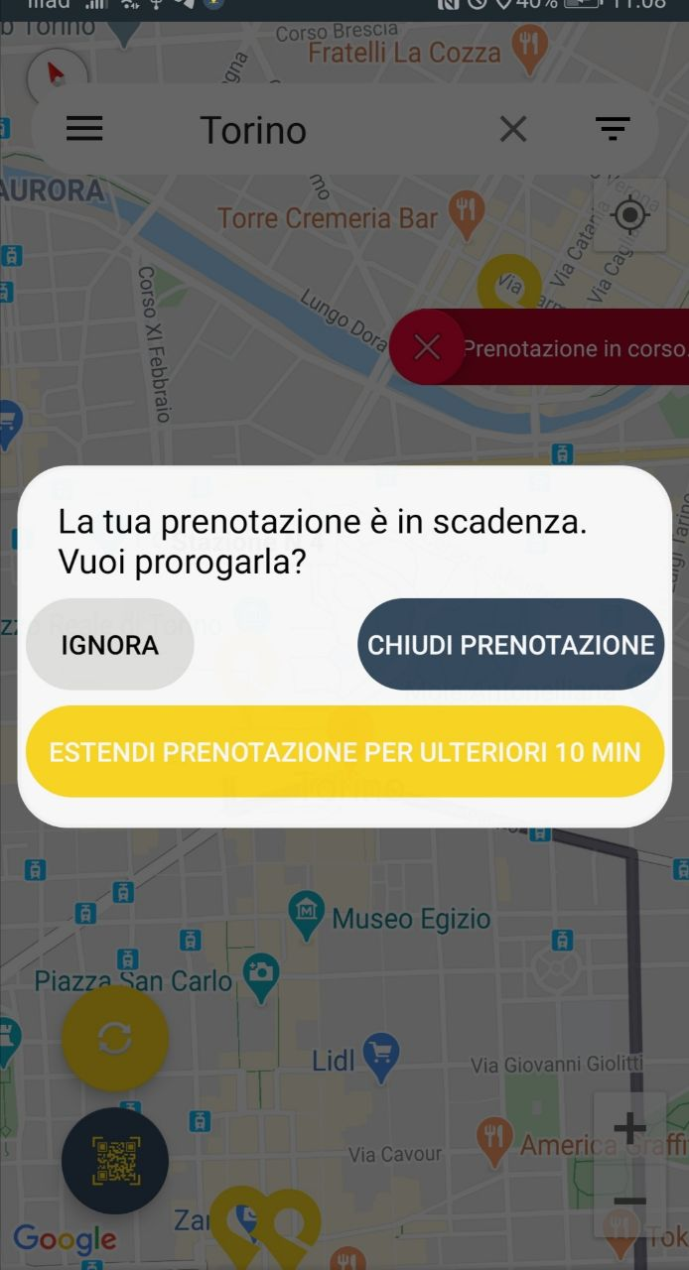
ALARM SCADENZA PRENOTAZIONE
GESTIONE SCADENZA
10 minuti prima della scadenza
CHIUDI
PRENOTAZIONE:
L’utente decide di non prolungare
il tempo rimanente e di
terminare la prenotazione corrente.
ESTENDI
PRENOTAZIONE:
Selezionando questa alternativa viene
prolungato il tempo di prenotazione di
altri 10 min nel caso l’utente fosse in
ritardo ma volesse comunque terminare
la corsa.
IGNORA:
Scegliendo di ignorare l’alarm
l’utente prosegue con la prenotazione
senza prolungare il tempo.

Slide 14
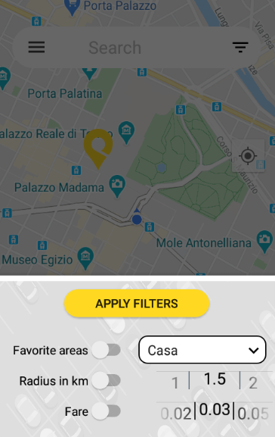
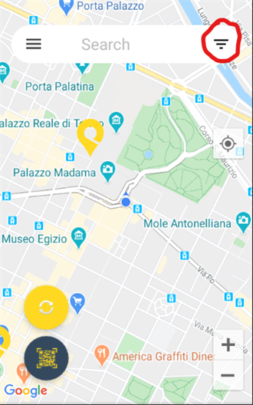
FILTRI di RICERCA
Presentazione Vista
MapsActivity
I filtri di ricerca sono utili per impostare vincoli sulla ricerca e visualizzazione degli stalli disponibili.
L’utente ha a disposizione tre tipologie di filtri, da combinare a proprio piacimento:
Filtro sulla tariffa al minuto della prenotazione;
Filtro sulla distanza dalla destinazione selezionata;
Filtro in base alle zone preferite.
Portfolio Presentation

Slide 15
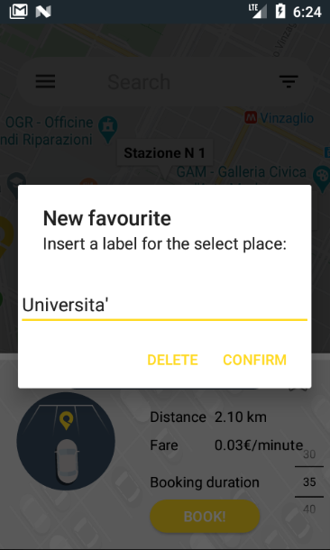
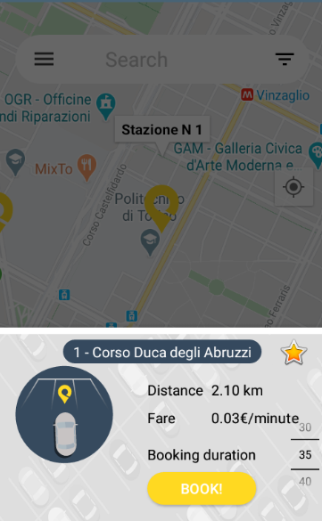
AGGIUNGI PREFERITO
Presentazione Vista
MapsActivity
Cliccando sul marker associato al parcheggio desiderato si aprirà un pannello di prenotazione contenente le informazioni relative allo stallo. Attraverso l’apposita stellina è possibile salvare l’area in cui si trova il posteggio selezionato fra le zone preferite.
Cliccando sull’icona a stella si aprirà un dialog che consente l’inserimento del nome al quale si vuole associare la zona selezionata.
La zona preferita corrisponderà ad un cerchio con:
centro sulle coordinate del posteggio memorizzato;
raggio 1,5 km.
Portfolio Presentation

Slide 16
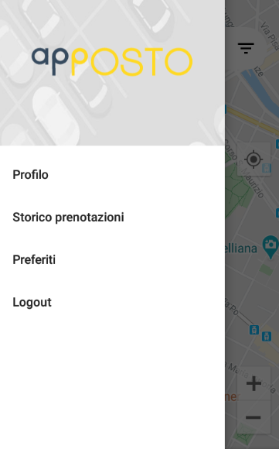
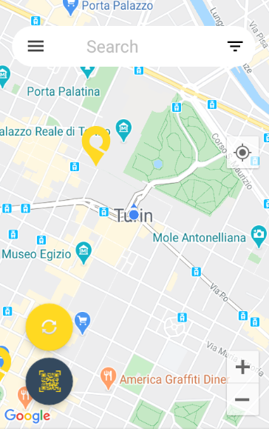
MENU LATERALE
Presentazione Vista
MapsActivity
Il Drawer Menu è parte integrante della MapsActivity e la sua finalità è quella di racchiudere e nascondere le funzionalità secondarie dell’ applicazione, necessarie per garantire all’utente una migliore esperienza.
Il menu consente di accedere alle seguenti 4 funzionalità:
Gestione del profilo e ricarica Wallet
Storico delle Prenotazioni;
Gestione delle Aree Preferite
Logout
Portfolio Presentation

Slide 17
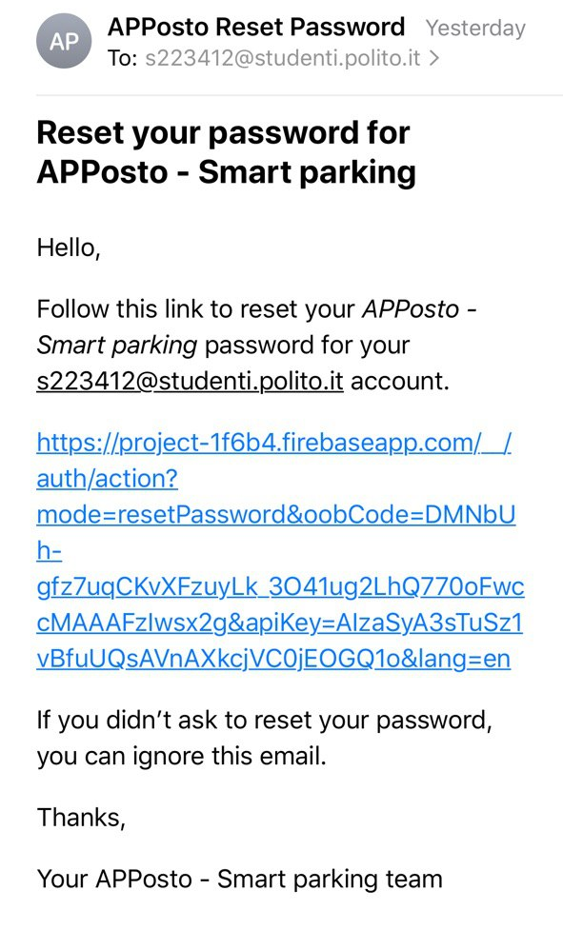
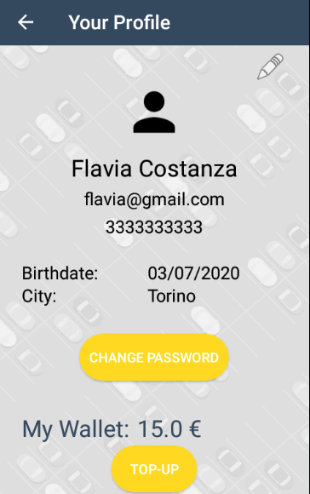
GESTIONE PROFILO
Presentazione Vista
ProfileActivity
L’activity ProfileManagement consente la visualizzazione dei dati anagrafici dell’utente loggato. Attraverso essa, è possible compiere tre azioni:
Modificare l’anagrafica dell’utente: in questo caso l’utente viene indirizzato all’activity di registrazione riadattata, attraverso cui potrà cambiare i propri dati;
Modificare la password (funzione accessibile solo quando l’utente è loggato con username e password);
Ricaricare il Wallet: l’utente è indirizzato all’activity di pagamento.
Portfolio Presentation

Slide 18
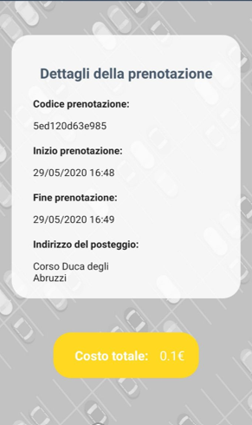
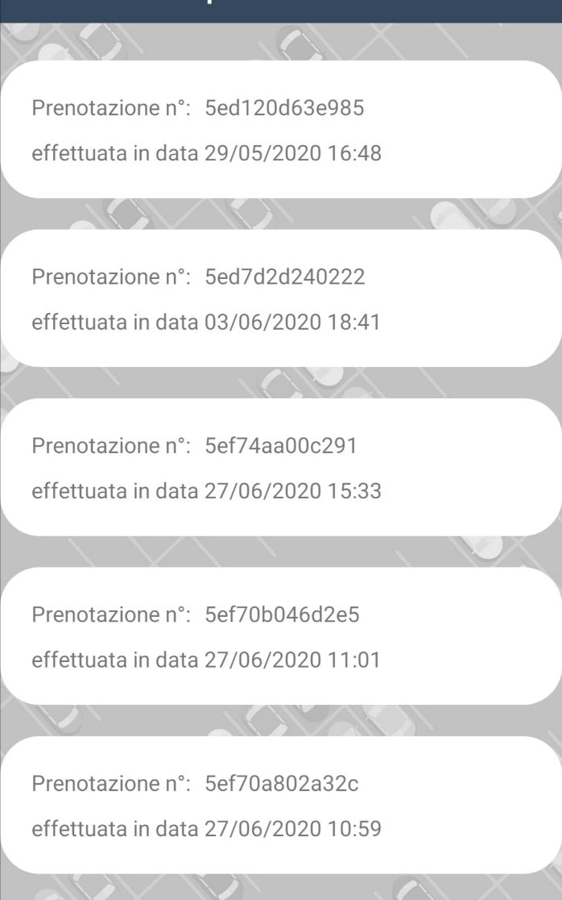
STORICO delle PRENOTAZIONI
Presentazione
Vista
ReservationsActivity
La ReservationActivity mostra in una ListView i dati relative a tutte le prenotazioni concluse in passato dall’user loggato.
Premendo su un elemento della lista si passa ad una pagina di dettaglio chiamata DetailedReservationActivity, la quale riporta maggiori informazioni riguardanti la prenotazione selezionata.
Portfolio Presentation

Slide 19
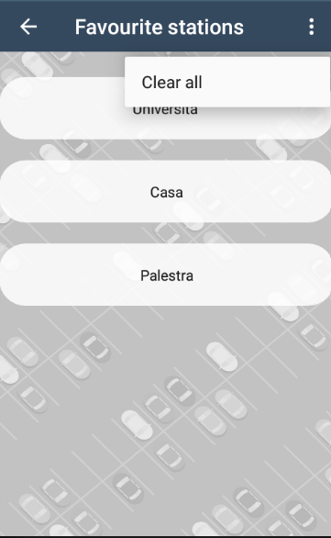
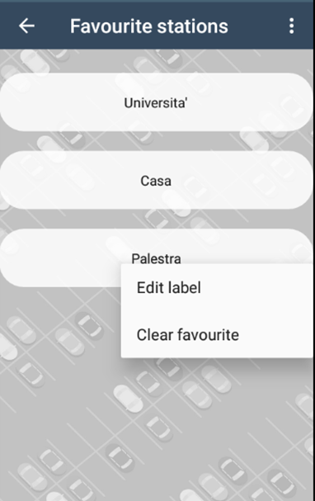
GESTIONE PREFERITI
Presentazione Vista
Activity
Questa funzionalità è pensata per consentire all’utente la gestione delle proprie zone preferite, memorizzate in un file testuale in internal storage. I preferiti vengono inseriti attraverso la stellina presente sul pannello di prenotazione dello stallo.
Attraverso il menu contestuale è possible:
Modificare l’etichetta associate al preferito;
Eliminare il preferito.
Attraverso l’Option Menu è possible eliminare tutti I preferiti.
Portfolio Presentation

Slide 20



LEAN
ARCHITETTURA
MODEL
APPLICAZIONE
CANVAS

Slide 21


LATO UTENTE
FUNZIONALITA’
FUNZIONALITA’
BACK-END
VISUALIZZAZIONE POSTEGGI SU MAPPA
NAVIGATORE
LOGIN
REGISTRAZIONE
GESTIONE PREFERITI
STORICO PRENOTAZIONI
PRENOTAZIONE
SCANSIONE QR-CODE DI CHIUSURA PRENOTAZIONE.
GESTIONE ANAGRAFICA PROFILO E RICARICA PORTAFOGLIO
REMINDER SCADENZA PRENOTAZIONE
READ, UPDATE, WRITE TABELLE NEL DB;
NOTIFICHE PUSH
APERTURA/CHIUSURA PRENOTAZIONI
COMUNICAZIONE CON SENSORISTICA (ARDUINO)
CONTROLLO DELLE PRENOTAZIONI CORRENTI: GESTIONE IMPREVISTI

Slide 22

ARCHITETTURA DEL SISTEMA
SERVIZI ESTERNI
Api Google (Firebase, Maps…)
MapsActivity
cron-job.org
ReservationsActivity
Paypal
Notifiche push
LoginActivity
Gestione Prenotazioni
SignupActivity
Controllo Imprevisti
ProfileActivity
Gestione Dati DB
PaymentActivity

Slide 23


LEAN
MEMORIZZAZIONE
MODEL
DATI
CANVAS

Slide 24





DATI IN LOCALE:
Map<Etichetta,Favourite>
String Etichetta: //nome del favorito
class Favourite { // memorizza Lat e Long
Sting etichetta;
double latitudine;
Double longitudine;
}
AREE PREFERITE in un File di testo salvato nell’Internal Storage
Lettura e Scrittura tramite Object I/O Stream con Mappa chiave-valore
TEMPO DI PRENOTAZIONE: In caso di chiusura dell’app viene salvato sulle Preferencies il tempo rimanente di prenotazioni in modo da non perderlo.
RICORDAMI: le credenziali di Login possono essere memorizzate all’interno delle Preferencies in modo da non doverle reinserire ad ogni accesso
PERSISTENZA DEI DATI
DATI IN REMOTO: DB ALTERVISTA
DATI UTENTE.
DATI E STATO CORRENTE DELLO STALLO
PRENOTAZIONI CORRENTI
PRENOTAZIONI CONCLUSE
DATI IN REMOTO: FIREBASE CLOUD
CREDENZIALI PER LOGIN: Id User e Password

Slide 25
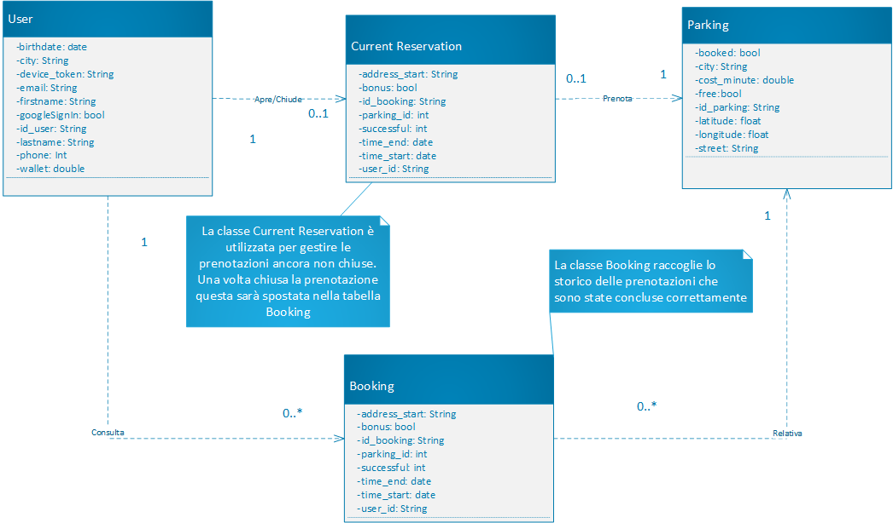
CLASS DIAGRAM

Slide 26
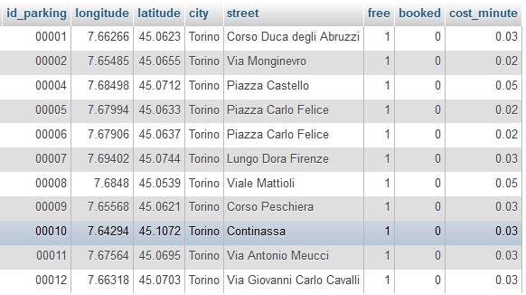
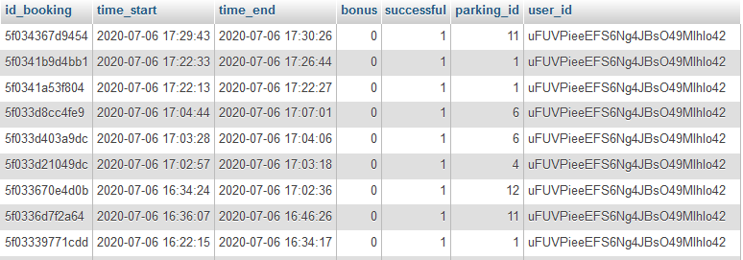
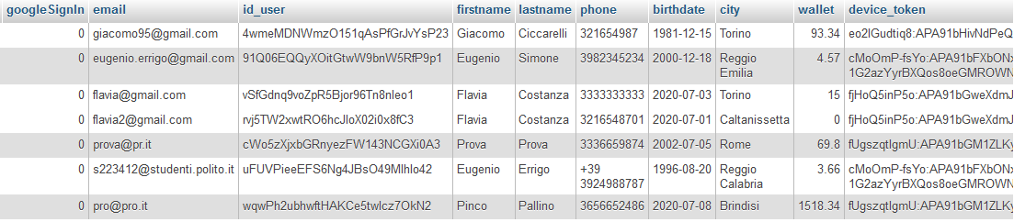
DATI IN REMOTO: DB ALTERVISTA
DATI E STATO CORRENTE DELLO STALLO (Parking)
PRENOTAZIONI (CurrentReservation & Booking)
PERSISTENZA DEI DATI
CurrentReservation e Booking sono tabelle gemelle.
La prima salva i dati delle prenotazioni in corso mentre la seconda quelli delle prenotazioni concluse.
Sono state separate per consentire efficienza nel controllo continuo per la gestione degli imprevisti.
DATI UTENTE (User)

Slide 27



LEAN
API &
MODEL
SERVIZI
CANVAS

Slide 28





API & SERVIZI
Google Directions
Google Cloud Vision
Permette di generare linee di navigazione sulla mappa e consente di calcolare I percorsi migliori per una certa destinazione
Bundle di svariate funzionalità di Computing Vision. La funzionalità implementata in questo caso è lo scanner per QRCode
Google Maps, Places, Autocomplete
Cron-job
Utilizzate per visualizzare e animare la mappa e rendere possible la Georefenziazione.
Servizio gratuitamente offerto da cron-job.org. Consente di eseguire ogni minute una richiesta al server finalizzata alla Gestione degli imprevisti
API Paypal
Firebase Auth & Firebase Cloud Message
API che rende possible transazioni di denaro sicure e controllate.
Si è ricorso al prezioso supporto di Firebase sia per la gestione dell’Autenticazione e Sigup sia per l’implementazione delle notifiche push

Slide 29



Grazie
per l’attenzione!
Benedetto Padula
Flavia Costanza
Giacomo Ciccarelli
Eugenio Simone Errigo

